Slide 1
11° Ayudantía
Capitulum Sextum:
VIA LATINA
Latín I – Prof. Constanza Martínez
Andrew Mayne-Nicholls Merino
a.maynenicholls@ug.uchile.cl
«Post tenebrās, lux»

Slide 2
INDEX
Breve Repaso
Exercitia
Pensum
Kahoot!

Slide 3
A. Breve Repaso

Slide 4

Tabla de Quis, Quae, Quid
 | Masc. |  | Fem. |  | Neu.
 | S | P | S | P | S | P
Nominativo | *Quis / Quī | Quī | Quae |  | *Quid / Quod
Genitivo | Cuius |  | Cuius |  | Cuius
Acusativo | Quem | Quōs | Quam | Quās | Quid / Quod
Ablativo
Dativo

Slide 5
Tabla Voz PAsiva
(del Presente indicativo)
[Modo Indicativo] | I Conj. |  | II Conj. |  | III Conj. |  | IV Conj.
 | S | P | S | P | S | P | S | P
1era pers.
2da pers.
3ra pers. | - atur | - antur | - etur | - entur | - itur / | - untur / | - itur | - iuntur

Slide 6
Preposiciones
Ablativo |  | Acusativo |  | “Bichos raros”
In Cum Sine Ex Ab Procul Ab | En Con Sin De / desde De / desde Lejos de | Ad Ante Post Iter Prope Circum Apud Per | A Ante Delante / Después Entre Cerca de Alrededor de Juto a A través de | Locativo Acu. de dirección Abl. de procedencia + *Ablativos especiales | Romae Romam Romā

Slide 7
B. Exercitia

Slide 8
Exercitia…
Hagamos los Exercitia 9 - 12

Slide 9
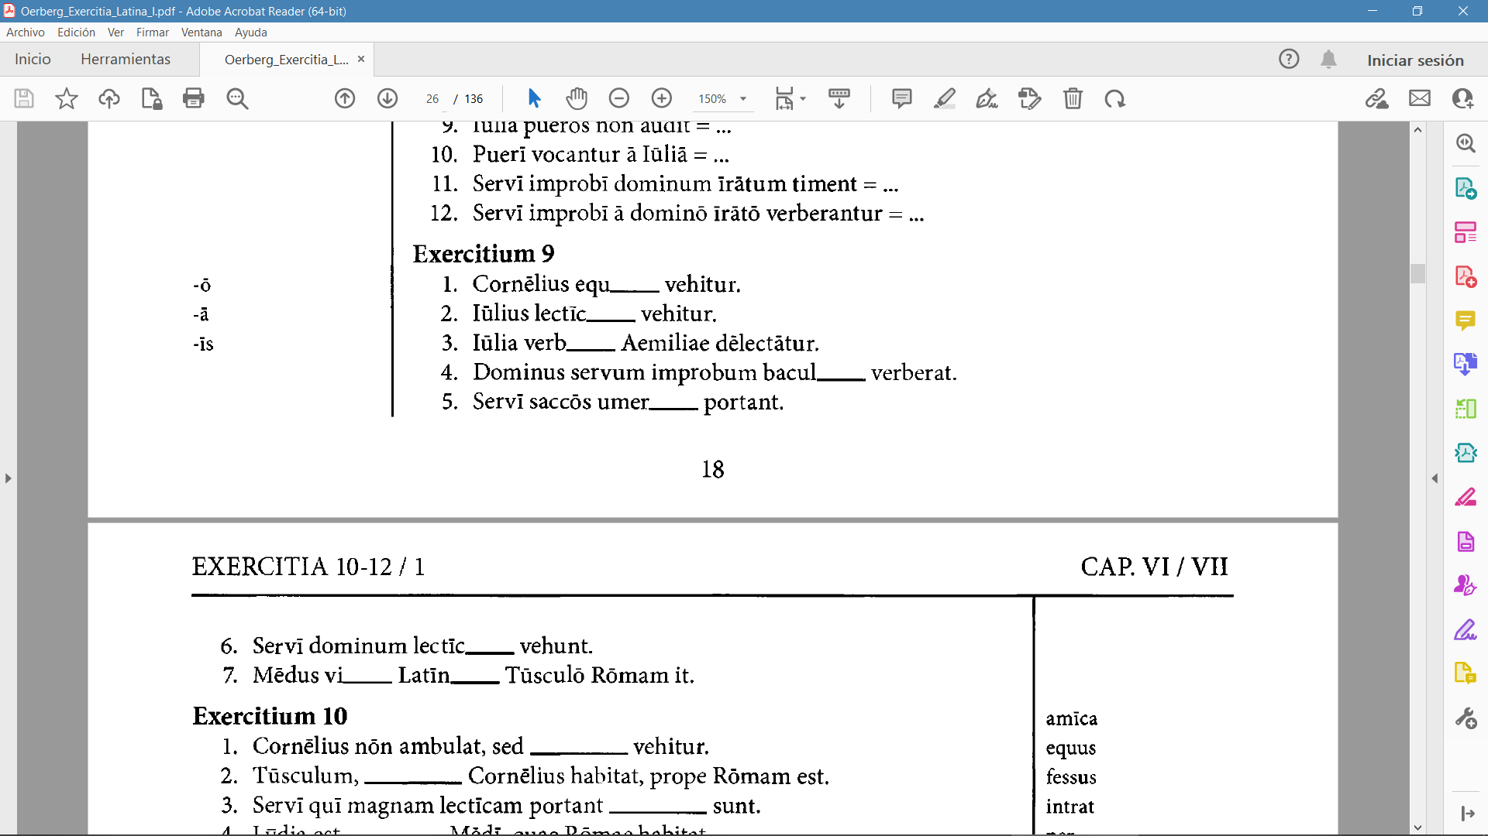

Slide 10
ō
ā
īs
ō
īs
ā
ā
ā

Slide 11
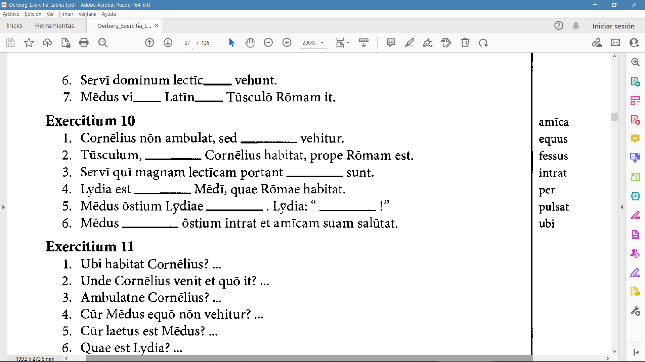

Slide 12
equō
ubi
fessī
amīca
pulsat
Intrā
per

Slide 13
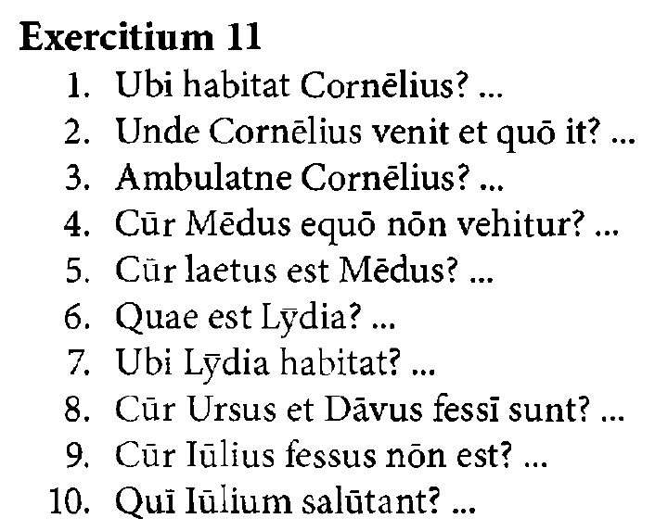

Slide 14
Ejercicio 11
Cornēlius habitat Tūsculī.
Cornēlius venit Romā et Tūsculum it.
Cornēlius nōn ambulat, sed equō vehitur.
Quia is servus est, itaque ambulat.
Mēdus laetus est quia est prope Lȳdiam quae amīca sua est.
Lȳdia est amīca Mēdī.
Lȳdia Rōmae habitat.
Quia iī lectīcam portant.
Quia is nōn ambulat, sed ā servīs vehitur.
Iūlius ab Aemiliā et ā liberīs suīs salūtātur.

Slide 15
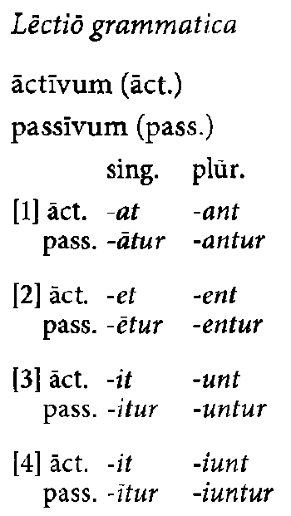
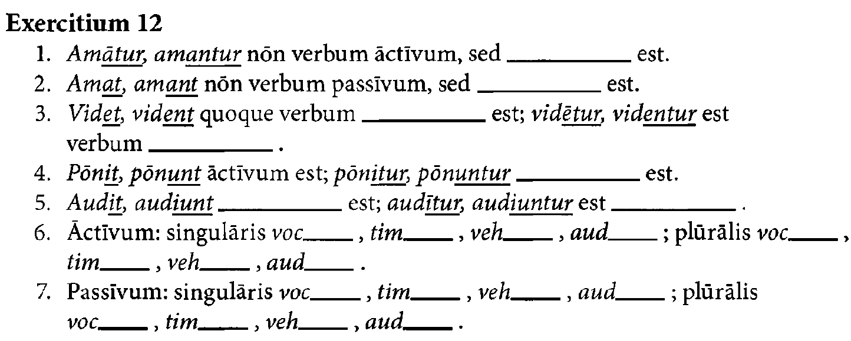

Slide 16
passīvum
actīvum
actīvum
passīvum
passīvum
actīvum
passīvum
at
et
it
it
ant
ent
unt
iunt
ātur
ētur
itur
ītur
antur
entur
untur
iuntur

Slide 17
C. Pensum

Slide 18
Exercitia…
Hagamos los Pensa A, B y C

Slide 19
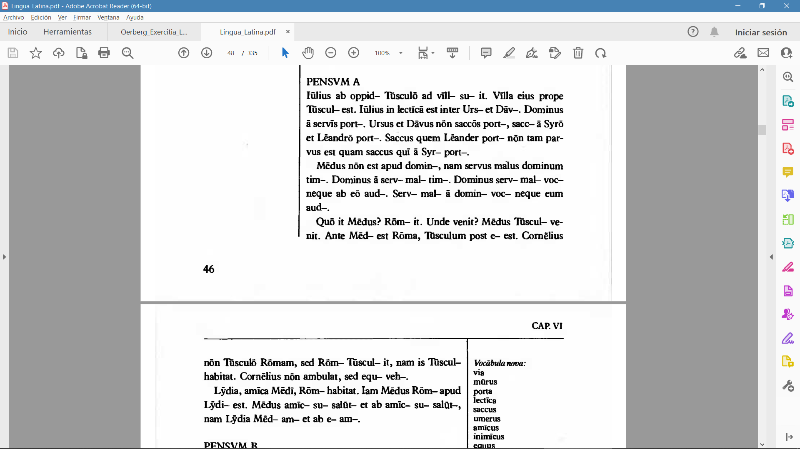

Slide 20
ō
am
am
um
um
um
ātur
ant
ī
antur
at
ō
ātur
um
et
ō
ō
ētur
um
um
at
ītur
us
us
ō
ātur
it
am
ō
um
um
ā
um
ī
ō
itur
ae
ae
am
am
am
at
ā
ā
ātur
um
at
ō
ātur

Slide 21
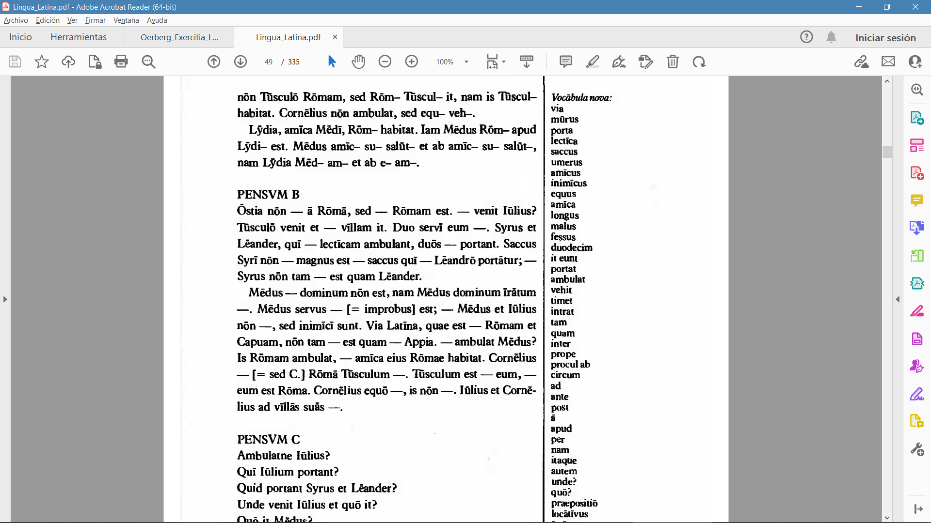
Saturn is composed of hydrogen and helium

Slide 22
procul
prope
Unde
ad
portant
post
saccōs
tam
quam
itaque
quam
fessus
apud
Saturn is composed of hydrogen and helium
timet
malus
itaque
amīcī
inter
longa
via
Quō
nam
autem
it
ante
post
vehitur
ambulat
eunt

Slide 23
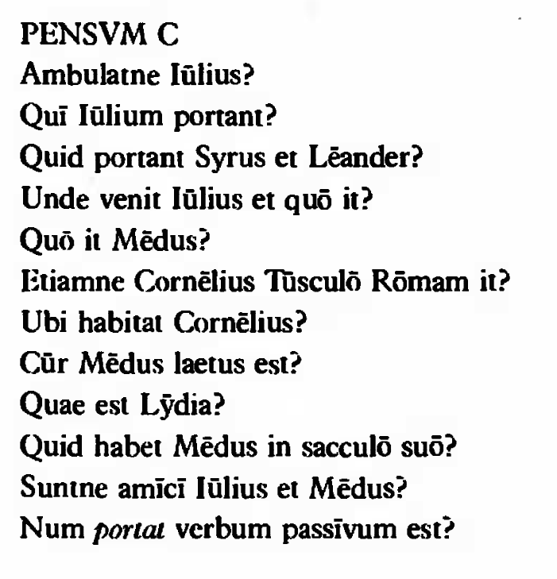

Slide 24
Pensum C
Iūlius nōn ambulat, sed ā servīs vehitur.
Ursus et Dāvus Iūlium portant.
Iī saccōs umerīs portant.
Iūlius Tusculō venit et ad vīllam suam it.
Mēdus Rōmam it.
Nōn, Cornēlius Rōmā Tūsculum it.
Cornēlius Tūsculī habitat.
Mēdus laetus est nam Rōmam it, ubi amīca sua est.
L̄ydia est amīca Mēdī.
Mēdus habet nummōs Iūliī in sacculō suō.
Iī nōn amīcī, sed īnīmīcī sunt.
Portat nōn passīvum, sed verbum āctīvum est.

Slide 25
D. Kahoot!

Slide 26
¡Gracias!

